Slide 1
KaasApplicatie
Jasper Thielen en Gerben Groeneveld

Slide 2
Overzicht
Applicatie Eisen
KlassenDiagram
Server Diagram
Eisen en werking binnen applicatie
Leerpunten
Vragen

Slide 3
Applicatie Eisen
Accounts
Medewerker kan inloggen met eigen account.
Klanten
Nieuwe klantgegevens kunnen worden toegevoegd. Klantgegevens kunnen worden verwijderd. Klantgegevens kunnen worden aangepast. Klantgegevens kunnen worden doorzocht.

Slide 4
Applicatie Eisen
Bestelling
Nieuwe bestellingen kunnen worden toegevoegd. Bestellingen kunnen worden verwijderd. Bestellingen kunnen worden aangepast. Bestellingen kunnen worden doorzocht. Bestellingen kunnen meerdere kazen bevatten. Een bestelling is altijd aan een klant gekoppeld.
Kazen
Nieuwe kazen kunnen worden toegevoegd. Kazen kunnen worden verwijderd. Kazen kunnen worden gemuteerd. Kazen kunnen worden doorzocht.

Slide 5
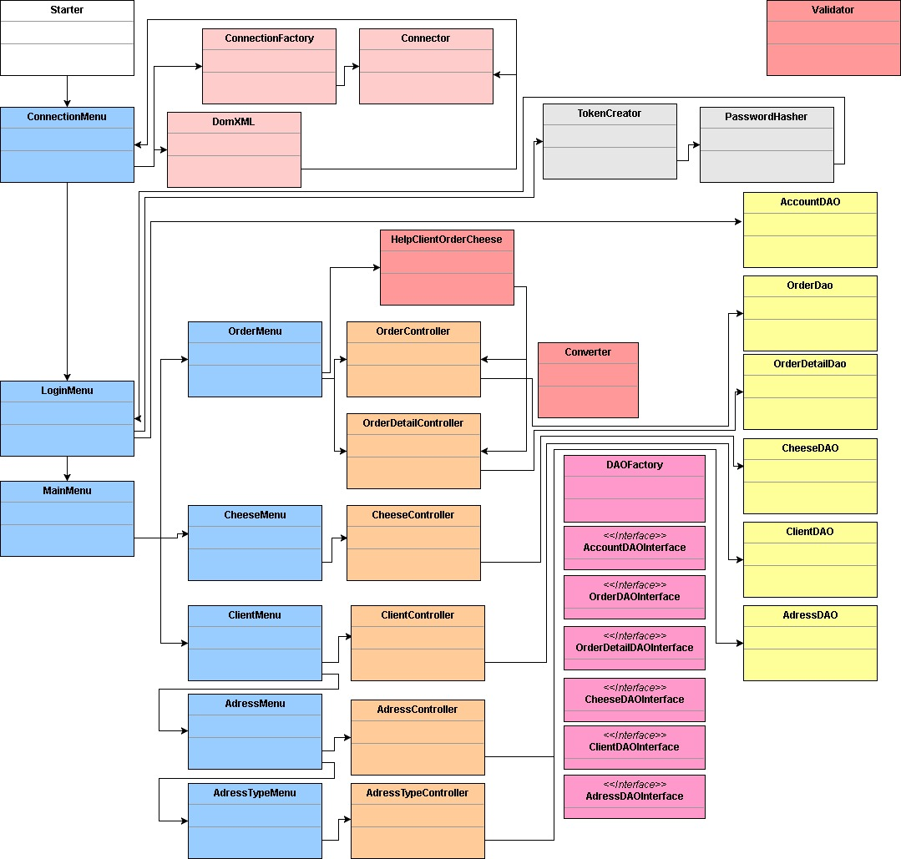
KlassenDiagram

Slide 6
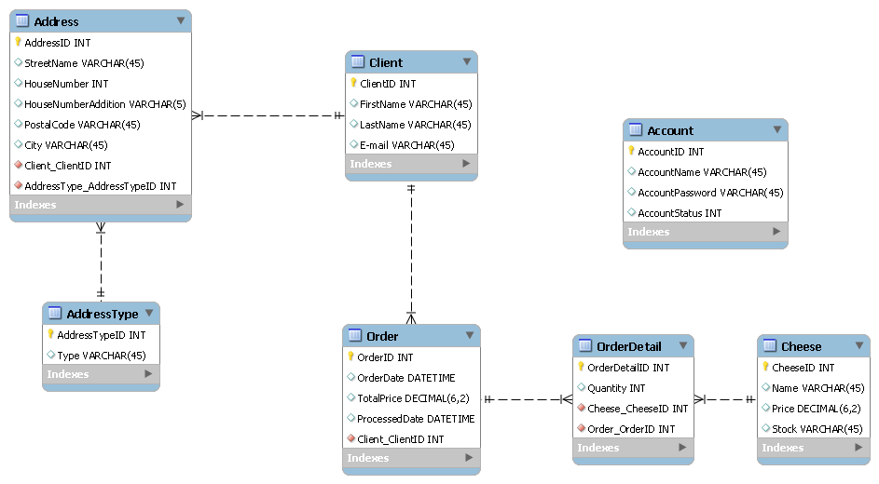
Server Diagram

Slide 7
Eisen en werking binnen Applicatie
Accounts
Medewerker kan inloggen met eigen account.

Slide 8
Eisen en werking binnen Applicatie
Klanten
Nieuwe klantgegevens kunnen worden toegevoegd. Klantgegevens kunnen worden verwijderd. Klantgegevens kunnen worden aangepast. Klantgegevens kunnen worden doorzocht.

Slide 9
Eisen en werking binnen Applicatie
Bestelling
Nieuwe bestellingen kunnen worden toegevoegd. Bestellingen kunnen worden verwijderd. Bestellingen kunnen worden aangepast. Bestellingen kunnen worden doorzocht. Bestellingen kunnen meerdere kazen bevatten. Een bestelling is altijd aan een klant gekoppeld.

Slide 10
Eisen en werking binnen Applicatie
Kazen
Nieuwe kazen kunnen worden toegevoegd. Kazen kunnen worden verwijderd. Kazen kunnen worden gemuteerd. Kazen kunnen worden doorzocht.

Slide 11
Leerpunten
HelpClientOrderCheese
Order met Orderregels weergeven
Opzet applicatie
Werking applicatie met database

Slide 12
Vragen?

